Slide 1
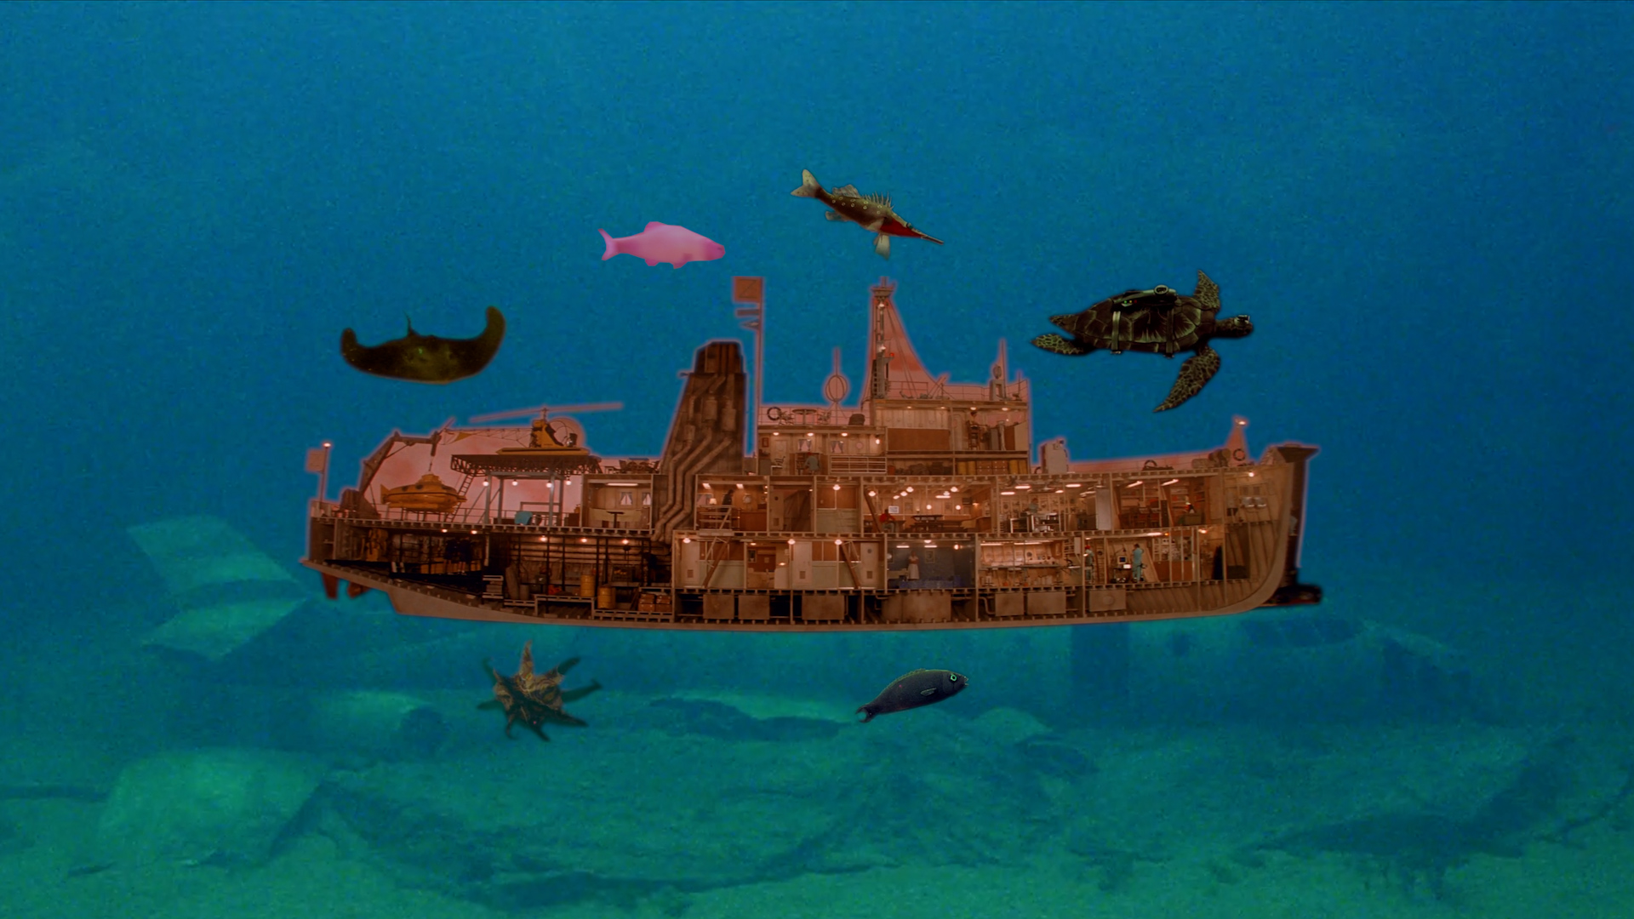
Zvířata ve filmech Wese Andersona
FAVh061 Wes Anderson pátá hodina
ondrej.pavlik@mail.muni.cz

Slide 2
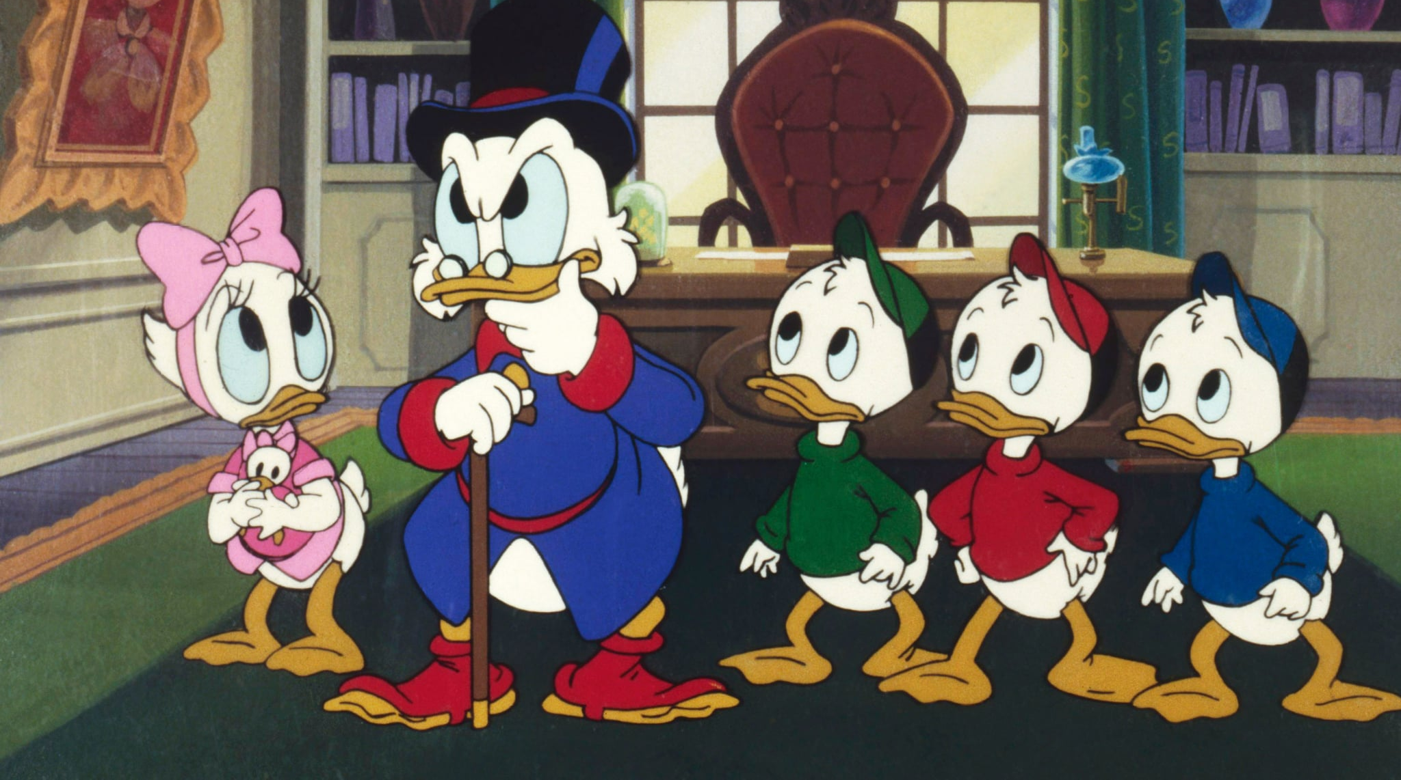
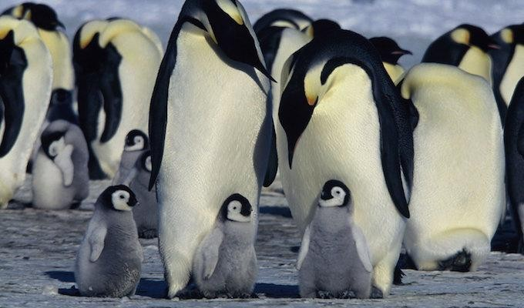
zvířata v audiovizi obecně
téměř vždy nějak prostoupené lidskou perspektivou
antropomorfizace: typicky v animované tvorbě, zvířata mají lidské rysy (vizuální i povahové) a chovají se jako lidé (mluví, myslí, cítí)
dramatizace životů zvířat: typicky v přírodopisné tvorbě, prezentování života divokých zvířat ve formě lidsky srozumitelných dramat (predátor vs. oběť, příběh rodiny)

Slide 3
zvířata v Andersonových filmech: tři kategorie
zacházení se zvířaty v Andersonových filmech lze rozdělit do tří kategorií:
domácí mazlíčci: domestikovaná zvířata jako zprostředkovatelé mezilidských vztahů, buď jako připomínka ztráty, nebo prostředek k obnovení vztahů s okolním světem
napůl zvířata, napůl lidé: bytosti znázorňující niterný konflikt mezi přirozenými instinkty a civilizovaností
tematizace vztahu zvířat a lidí: průzkum možností, jakými spolu zvířata a lidé mohou komunikovat a koexistovat

Slide 4
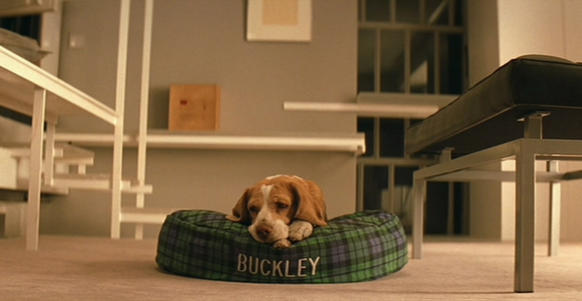
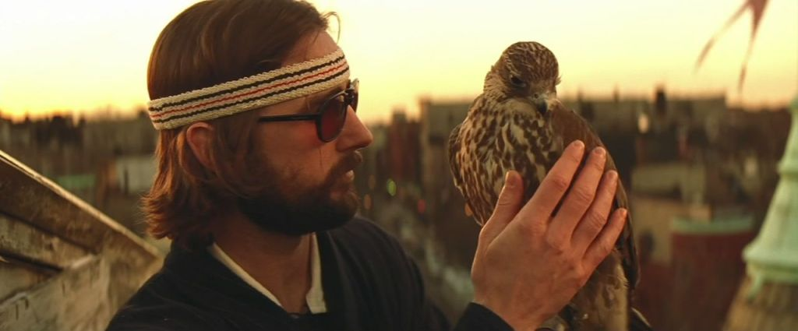
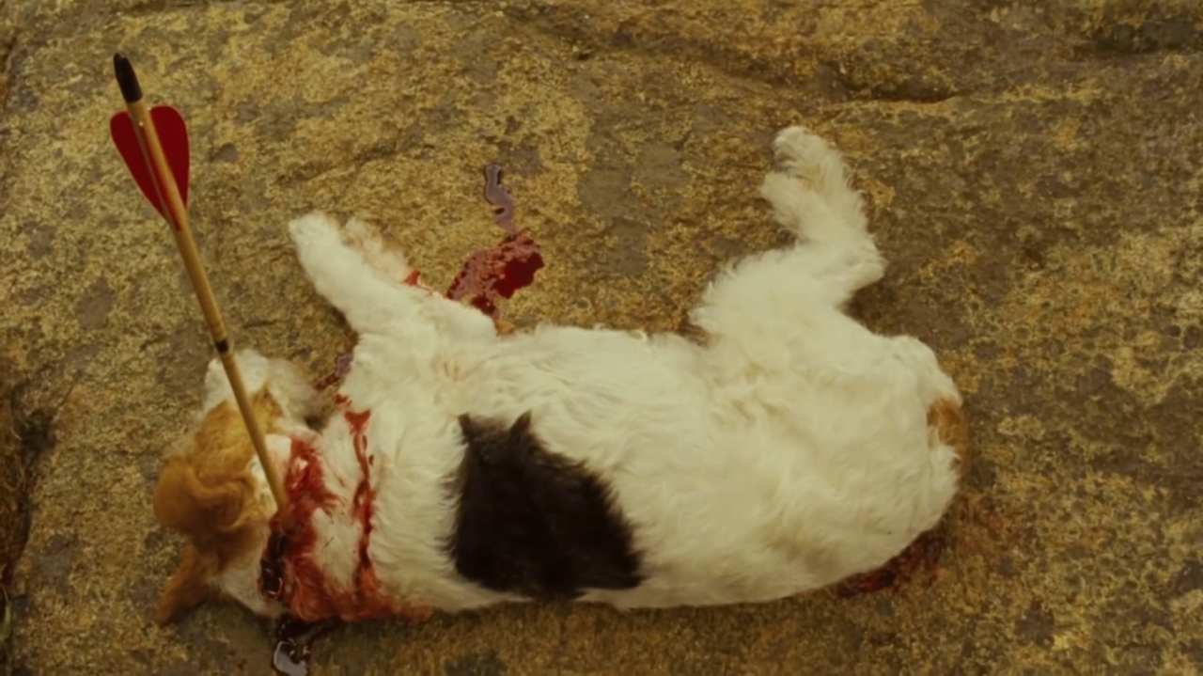
domácí mazlíčci
mají vedlejší roli ve vyprávění, obvykle jako připomínka ztráty či traumatu nebo jako prostředek návratu do širší komunity
zvířecí pedagogika (animal pedagogy): zvířata nás učí být lidmi
Taková normální rodinka: pes Buckley jako připomínka tragické ztráty, dalmatin jako symbol nového začátku, jestřáb Mordecai jako příznak odchodu a návratu k rodině
Až vyjde měsíc: smrt Snoopyho jako důležitý moment ve vztahu Sama a Suzy

Slide 5
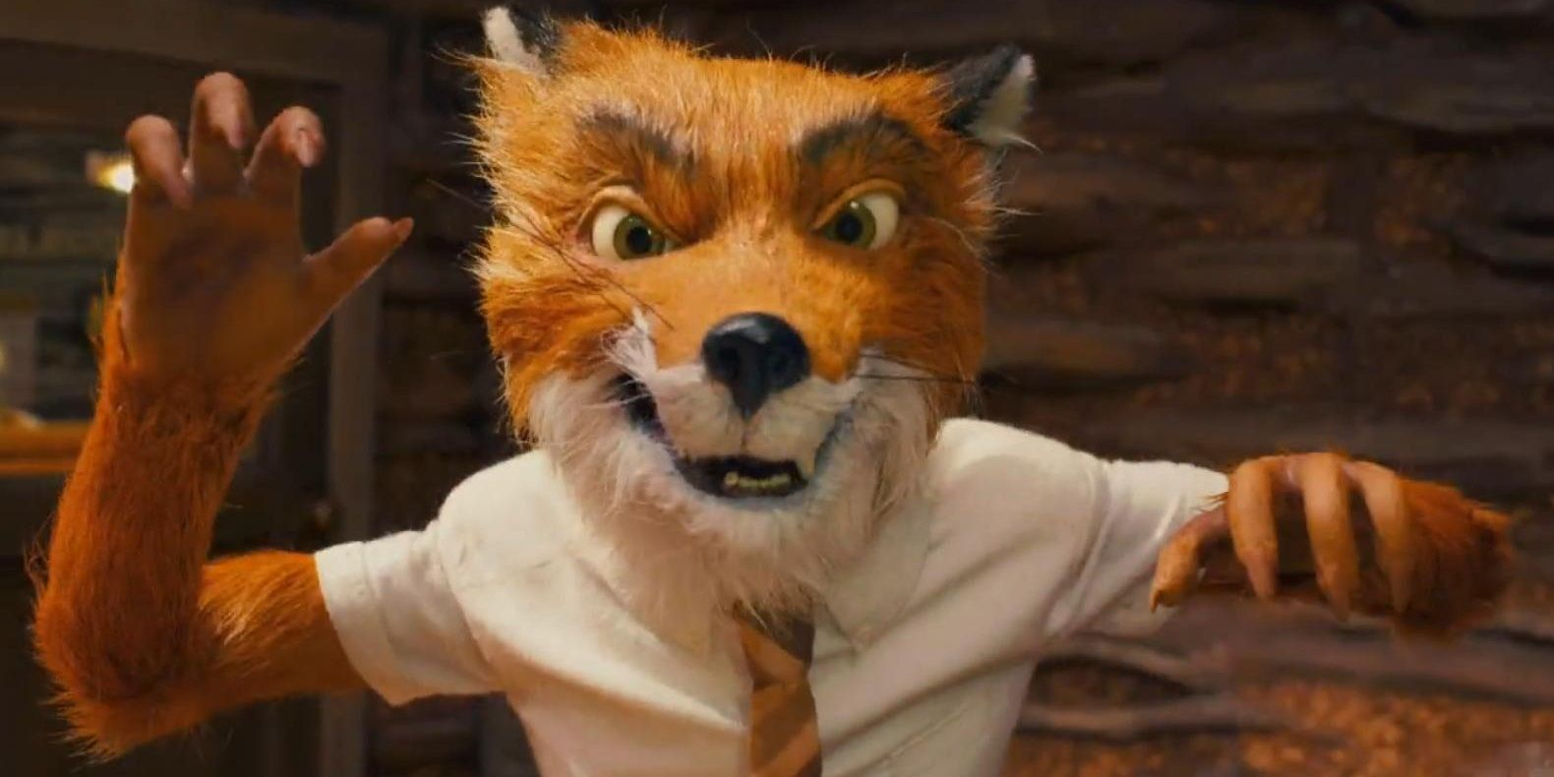
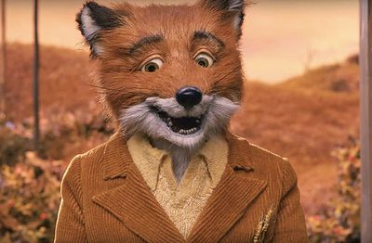
instinkt vs. civilizace
postavy na pomezí člověka a zvířete řeší otázku instinktivní přirozenosti a odpovědnosti vůči ostatním
především film Fantastický pan Lišák: protagonista pan Lišák touží znovu objevit vlastní přirozenost dravé šelmy, ale ohrozí tím bezpečí své rodiny => nutnost obě stránky vybalancovat
paralela s dalšími mužskými protagonisty Andersonových filmů, kteří vyvažují individualistickou pudovost s respektem vůči blízkému okolí

Slide 6
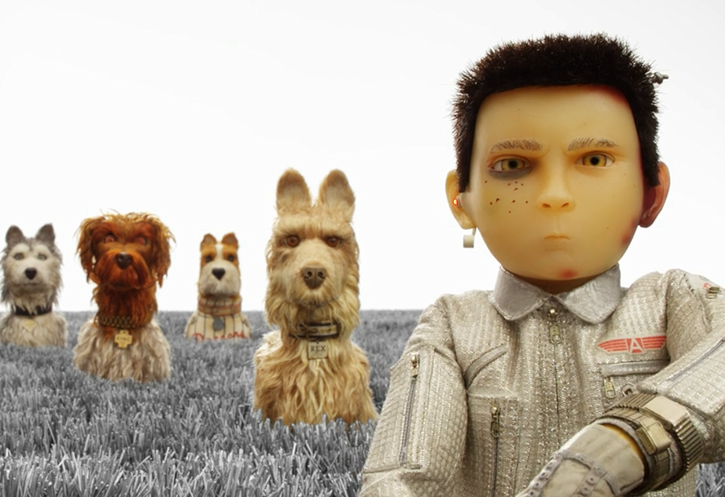
zvířata vs. lidé
v Andersonových animovaných filmech zvířata vždy jako protagonisté – lidská společnost vykreslená spíše negativně ve vztahu k přírodě a zvířatům
Psí ostrov: téma mezidruhové komunikace, motiv (nemožnosti) překladu, hra s převráceným porozuměním (rozumíme psům, japonským lidem ne)
zvířata lidštější než lidstvo: odvrhnutí psi na ostrově následují demokratické principy (hlasování)

Slide 7
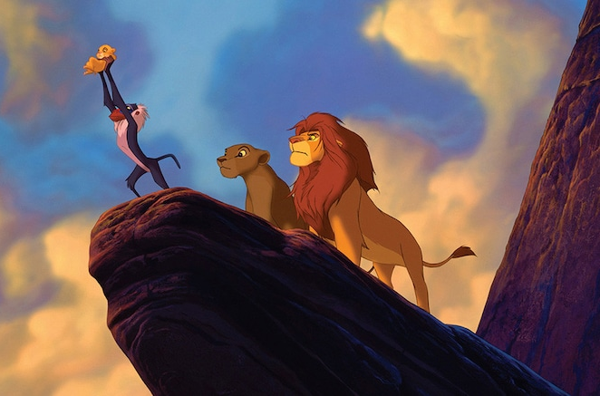
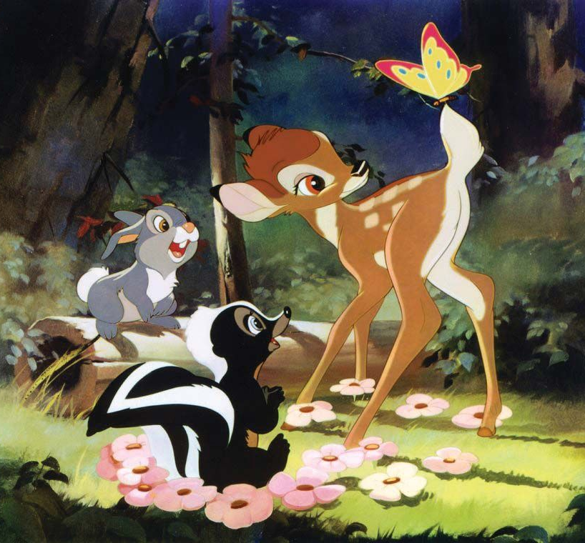
kontrast: disneyovské filmy o zvířatech
od poválečných let Disney staví na filmech o zvířatech: série přírodopisných filmů True-Life Adventures jako rodinná zábava
později úspěch s celovečerními animovanými filmy (Bambi, Lví král)
typické rysy: svět panenské přírody, polidšťování animovaných zvířat, projekce tradičních společenských konvencí a rituálů do zvířecího světa (heterosexuální vztahy, nukleární rodina) => konzervativní hodnoty ospravedlněny jako přirozené

Slide 8
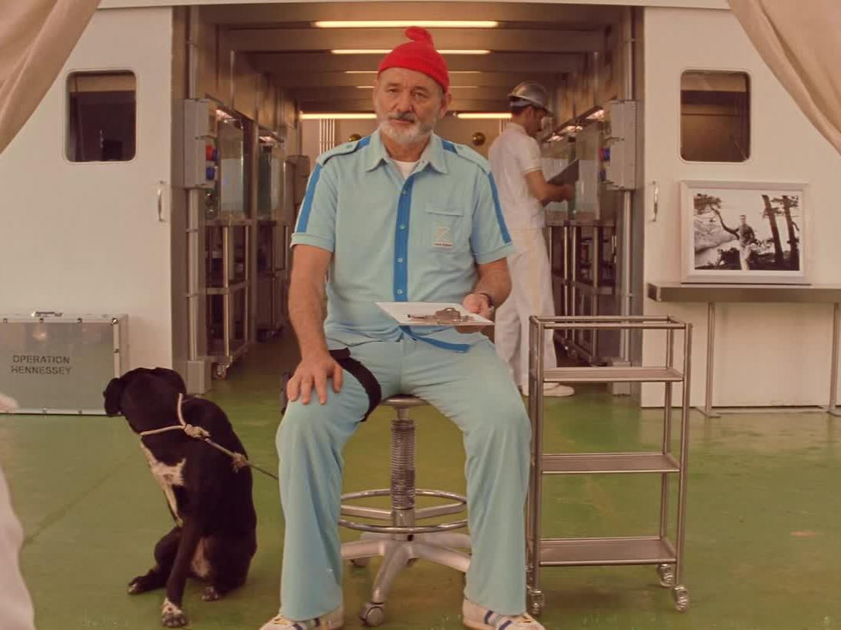
Život pod vodou
v Životě pod vodou kombinace dvou typických andersonovských motivů: motiv domácího mazlíčka a obecnější téma vztahu mezi člověkem a mimolidskou přírodou (tentokrát z pohledu Zissoua a jeho týmu)
třínohý pes Cody: Zissou se po adopci začíná umoudřovat a začleňovat do kolektivu
oproti jiným filmům důležitá rovina přírodopisné dokumentaristiky

Slide 9
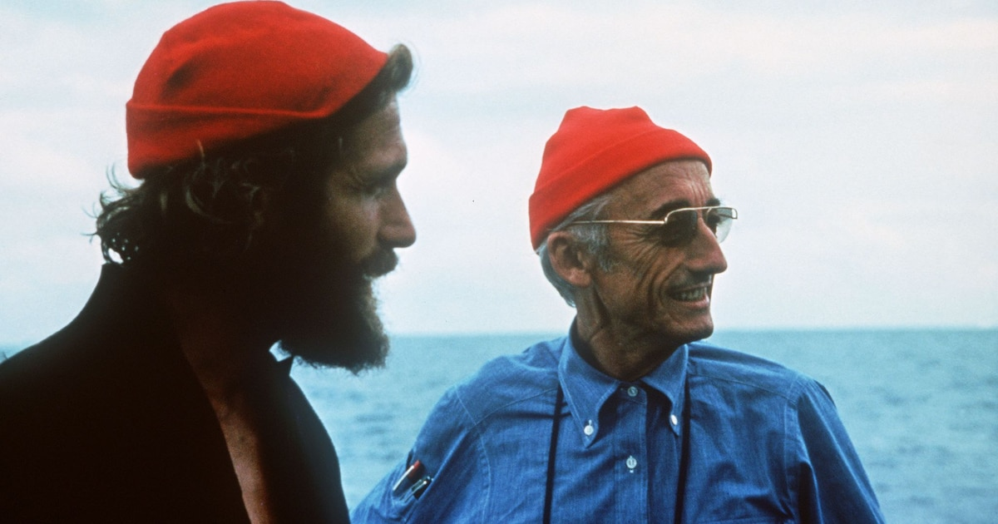
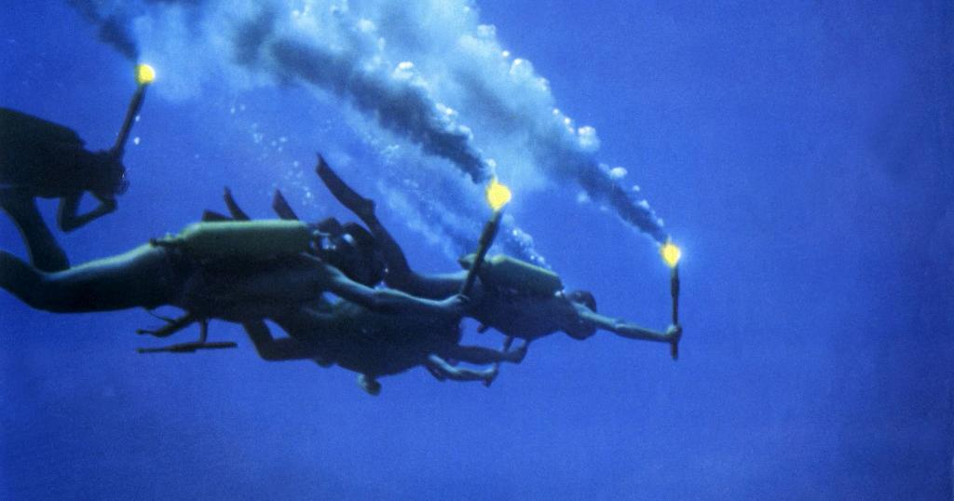
přírodopisný dokument: Jacques-Yves Cousteau
Život pod vodou se inspiruje filmy francouzského dobrodruha a oceánografa Jacquese Cousteaua – specifický typ přírodopisných dokumentů
oproti běžným přírodopisným dokumentům (např. Davida Attenborougha) se Cousteauovy filmy zaměřují více na členy posádky a jejich dobrodružství (např. Svět ticha, 1956)
divoká příroda se nejeví jako panenská, současně ale může být zastíněna lidskou perspektivou

Slide 10
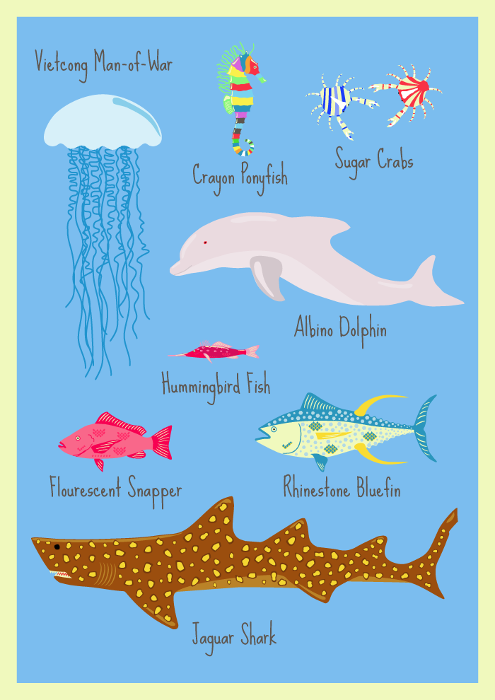
Život pod vodou: podmořská fauna
ve filmu se objevují živá i animovaná zvířata: koresponduje s napůl fantastickým přepracováním přírodopisného dokumentu
zároveň nemožnost vyrovnat se technicky vyspělým záběrům živočichů ze současně přírodopisné produkce – animovaní živočichové jako náhrada i jako komentář hyperrealistického stylu dokumentů z divočiny

Slide 11
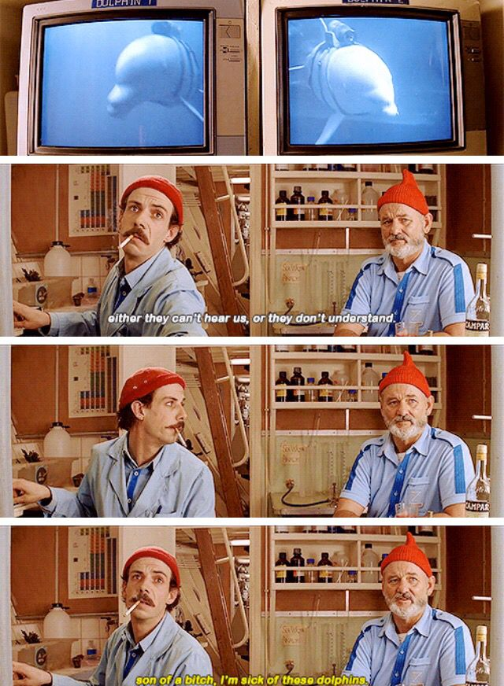
Život pod vodou: (ne)porozumění přírodě
opak typických přírodopisných filmů: Zissou o zvířatech nepodává objevné a přesné informace, spíš jejich chování nerozumí
částečná spolupráce člověk-zvíře: albínští delfíni jako zvědové s kamerami, komunikace s nimi ale nefunguje
místo poznávací roviny spíše rovina emoční a obecněji vztahová: hon za jaguářím žralokem jako symptom nezpracované osobní ztráty
živočichům nemusíme rozumět, můžeme s nimi ale mírumilovně koexistovat

